Slide 1
什么是正则表达式
◻
允许我们检查一系列字符的“匹配”
◻
例如：它允许我们检查一个表单字段来尝试匹配一个有效的电子邮件地址
-- 它必须在某个位置有@符号
-- 它必须以 .com 或 .org或 .co.uk 这样的扩展结束

Slide 2
正则表达式看起来像什么的？
类似这样的............
/^([a-z\d\.-])@([a-z\d-]+)\.([a-z]{2,8})(\.[a-z]{2,8})?$/

Slide 3
元字符
\d 匹配一个数字字符，等价于 [0-9]
\w 匹配字母、数字、下划线，等价于'[A-Za-z0-9_]'
\s 匹配任何空白字符，包括空格、制表符、换页符等等，等价于 [ \f\n\r\t\v]
\t 匹配一个制表符

Slide 4
Email 正则
1 2 3 4
(你的名字) @ (域) . (扩展名) (.cn)
wangzhiyi @ qq . (com) (.cn)
1. 任何字母，数字，点或者 连字符
2. 任何字母，数字，连字符
3. 任何字母
4. (.) 开头的后面跟任何字母

Slide 5
前瞻
正则表达式从文本头部向尾部开始解析，文本尾部方向，称为前
前瞻就是在正则表达匹配到规则的时候，向前检查是否符合断言，后顾/后瞻方向相反
Javascript 不支持后顾
符合和不符合特定断言称为肯定/正向匹配和否定/负向匹配

Slide 6
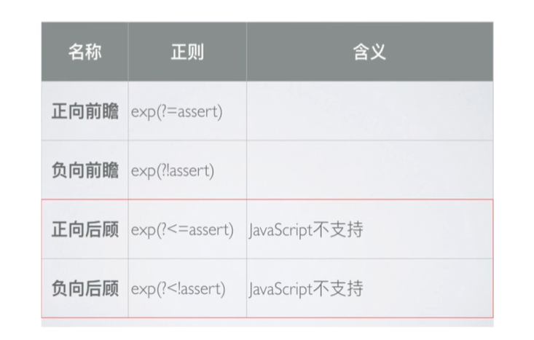
前瞻
前瞻

Slide 7
贪婪与非贪婪
? 如果紧跟在任何量词 *,+,或｛｝后面，将会使用量词变为非贪婪的，默认是贪婪的

